Slide 1
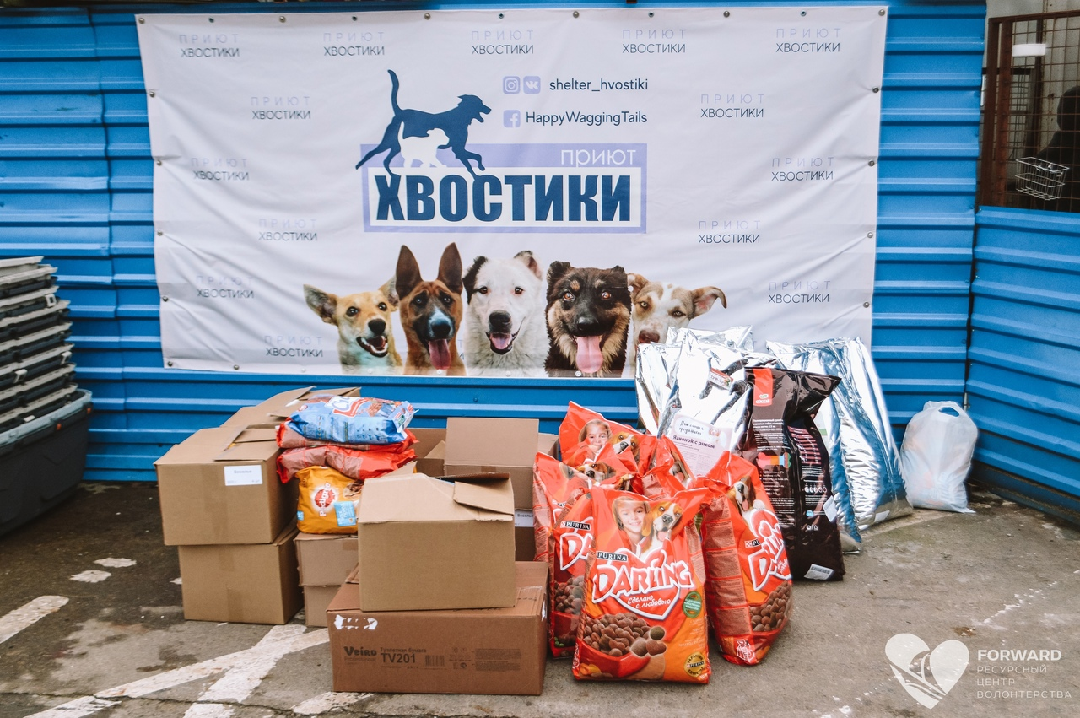
Проект «Дай лапу»

Slide 2
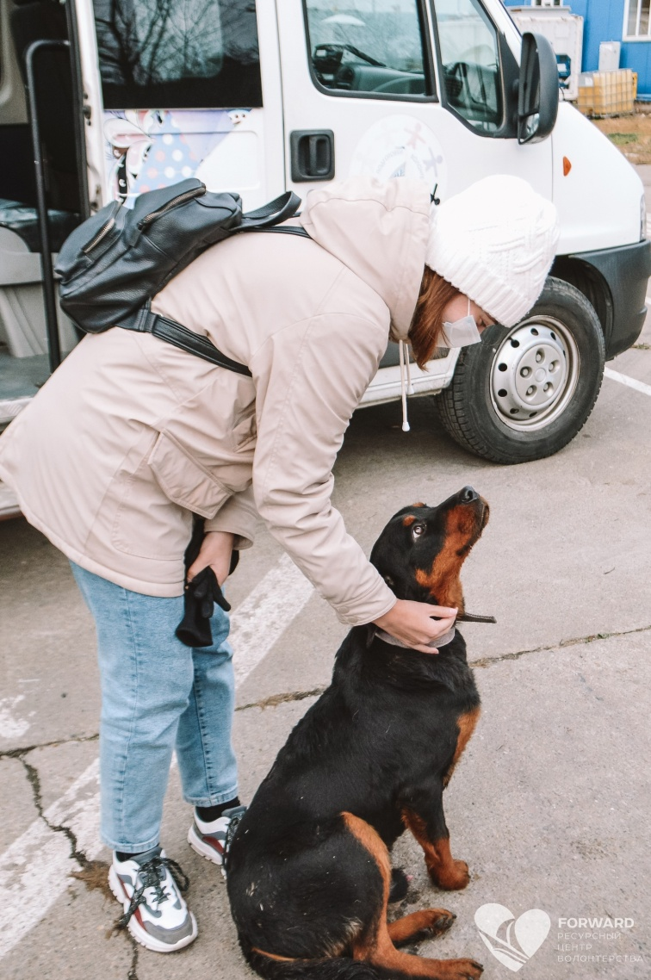
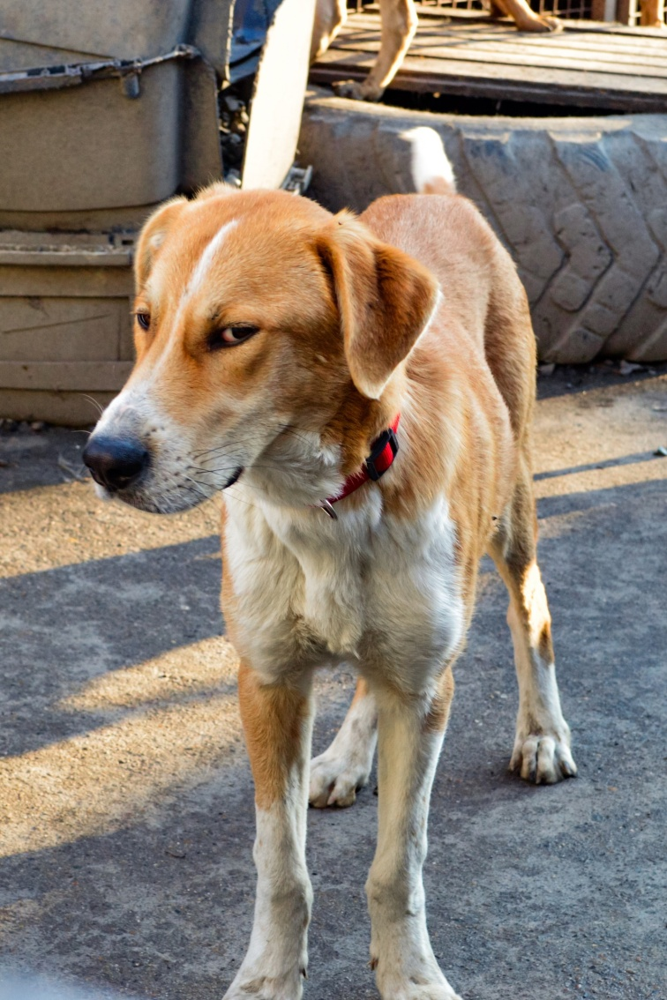
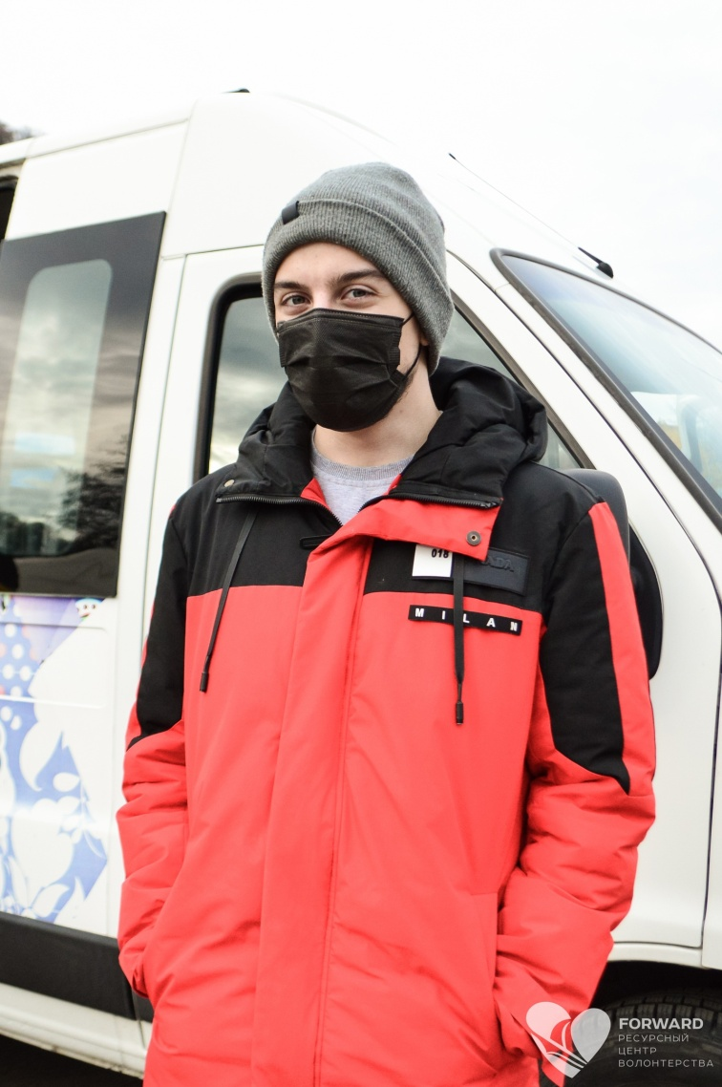
Цель проекта: Вовлечь добровольцев в добровольческое движение для решения социальных, общественных и экологический проблем. Подготовив 50 зооволонтеров в течение 6 месяцев, для помощи помощи в реализации добровольческих инициатив в сфере защиты животных. И создания в дальнейшем базы зооволонтеров города Сочи.

Slide 3
Проблема
в Сочи
около 10 немуниципальных приютов для бездомных животных;
более 3х тысяч собак
свыше 200 кошек

Slide 4
Основные задачи волонтеров:
Пробуждение в собаке доверия к людям.
Помощь социализированным собакам в поиске нового дома.
Поиск прежних хозяев для собак-потеряшек.
Поддержание связи (курирование) с новыми владельцами устроенных приютских собак, контроль за условиями содержания собаки в новом доме.

Slide 5
Результаты на данный момент:
обучено 5 волонтеров;
проведено 3 акции по сбору корма для приютов;
осуществлено 4 поездки в приюты для общения с животными в вольерах.

Slide 6
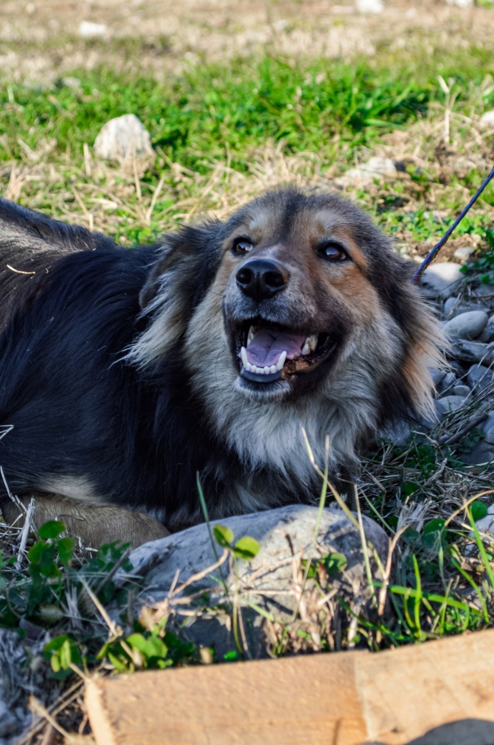
Спасибо за внимание

